Slide 1
义务教育人教版五年级上册
小数乘法
1
第2课时 小数乘小数（1）

Slide 2

复习导入
想
一
想
小数乘整数是如何计算的？
3.07×6
=18.42
3.0 7
× 6
.
1 8 4 2

Slide 3


探究新知
(教材P5 例3)
知识点：小数乘小数的算理及算法
宣传栏
给一个长2.4m、宽0.8m的长方形宣传栏刷油漆，每平方米要用油漆0.9kg。一共需要多少千克油漆？
先算宣传栏的面积有多大，
再算需要多少千克油漆。

Slide 4
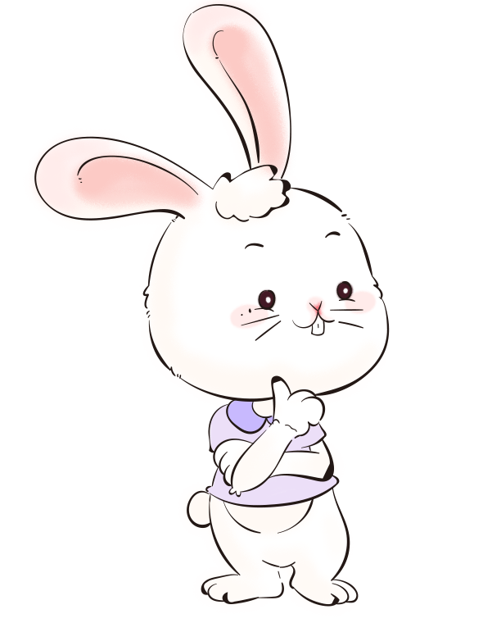
给一个长2.4m、宽0.8m的长方形宣传栏刷油漆，每平方米要用油漆0.9kg。一共需要多少千克油漆？
宣传栏
宣传栏面积：
2.4 ×0.8 =
两个因数都是小数怎么计算呢？

Slide 5

宣传栏面积：
2.4 ×0.8 =
1.9 2（m²）
可以把它们看作整数来计算吗？
2. 4
× 0. 8
×10
2 4
×10
×
8
1. 9 2
÷100
1 9 2

Slide 6
需要油漆量：
1.92×0.9 =
1.728（kg）
1.9 2
× 0.9
×100
1 9 2
×10
×
9
1.7 2 8
÷1000
1 7 2 8

Slide 7
给一个长2.4m、宽0.8m的长方形宣传栏刷油漆，每平方米要用油漆0.9kg。一共需要多少千克油漆？
宣传栏
规范解答
2.4×0.8=1.92（m²）
1.92×0.9=1.728（kg）
答：一共需要1.728千克油漆。

Slide 8

(教材P5 做一做)
计算下面各题。
6.7×0.3 2.4×6.2
= 14.88
= 2.01
2.4
× 6.2
6.7
× 0.3
4 8
2.0 1
1 4 4
1 4.8 8

Slide 9
= 0.27
5.4×1.07 0.45×0.6
= 5.778
5.4
× 1.0 7
0.4 5
× 0.6
3 7 8
5 4
.
.
.
2 7 0
0
5.7 7 8

Slide 10
6.7×0.3= 2.4×6.2=
5.4×1.07= 0.45×0.6=
2.01
14.88
5.778
0.27
观察例3和上面各题中因数与积的小数位数，你能发现什么？
观察发现：积的小数位数等于两个因数的小数位数之和。

Slide 11

小组探究：小数乘法应该怎样计算？
1.先按照整数乘法算出积，再点_______；
2.点______时，看________中一共有几位小数，
就从积的_______起数出几位，点上小数点。
小数点
小数点
两个因数
右边
积的小数部分末尾有0的要把0去掉。

Slide 12
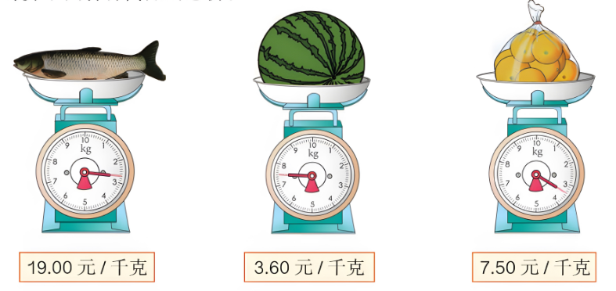
巩固运用
(教材P8 练习二T2)
1.计算下面各种商品的总价。
19.00元/千克
3.60元/千克
7.50元/千克
19.00×2.7=
25.50（元）
51.30（元）
7.50×3.4=
3.60×7.5=
27.00（元）

Slide 13
(教材P10 练习二T11)
2.哥哥去上大学要坐3.4小时的汽车，汽车的平均速度是70.5千米/时。他坐汽车的路程是多少千米？
3.4×70.5=239.7（千米）
答：他坐汽车的路程是239.7千米。

Slide 14

课堂小结
通过这节课的学习，
你有什么收获?

Slide 15
课后作业
1.从课后习题中选取；
2.完成《新领程》或《学练优》本课时的习题。

Slide 16



感谢您使用我们的课件！
欢迎各位老师对此课件提出宝贵的建议，我们将更好的为您服务～
如果您有兴趣参与内容研发（课件教案编修、教辅图书编修）
请扫码添加优翼教育产品顾问李老师微信～
李潇潇
扫描二维码，添加我的企业微信吧~

Slide 17

更多精彩内容，敬请关注
www.youyi100.com
教师服务号
优翼教师俱乐部

Slide 18
声 明
本文件著作权为创作公司所有，仅限于教师教学及其他非商业性和非盈利性用途。如发现盗用、转卖、网络传播等侵权行为，本公司将依法追究其相应法律责任。
部分素材选自网络，如有争议，请联系删改。

